Slide 1

Tổn thương thận cấp Acute Kidney Injury (AKI)
CA LÂM SÀNG
Đối tượng Y6
ThS Nguyễn Ngọc Lan Anh
Phân môn Thận, Bộ Môn Nội, Đại Học Y Dược, TPHCM

Slide 2
Mục tiêu
Hỏi bệnh sử và thăm khám 1 trường hợp tổn thương thận cấp
Phân tích được cận lâm sàng chẩn đoán phân biệt nguyên nhân và biến chứng của tổn thương thận cấp
Tiếp cận điều trị ban đầu tổn thương thận cấp

Slide 3
Trường hợp lâm sàng
BN nữ, 64 tuổi
Nghề nghiệp: Nội trợ
Địa chỉ: Quận 5, TPHCM
Nhập viện lúc 22h ngày 22/4/2016.
Lý do nhập viên: nôn ói và tiêu chảy
Notes:
Mục tiêu: SV hỏi được
Tiêu chảy mất nước, biland xuất nhập, cân nặng
Các yếu tố có thể làm AKI: thuốc và các bệnh lý khác đang điều trị

Slide 4
Bệnh sử: bệnh 3 ngày
BN THA 4 năm đang điều trị telmisartan 40mg/ngày. Khám sức khỏe định kỳ cách 2 tháng ghi nhận Creatinine HT 1,1 mg%.
Cách NV 3 ngày, BN sau khi ăn tiệc với gia đình thì thấy đau bụng quặn từng cơn, đau quanh rốn, không lan, mỗi cơn kéo dài khoảng 20 phút, kèm nôn ói 5 lần/ngày (lượng khoảng 100ml/lần), và tiêu chảy 8 lần/ngày (lượng khoảng 200ml/lần), phân toàn nước, không lẫn máu. Bụng giảm đau sau khi nôn và tiêu chảy.
BN chóng mặt khi đi lại, khát nước, nằm 1 chỗ và ăn cháo trong 5 ngày (trung bình ăn và uống khoảng 800ml/ngày).
BN thấy tiểu màu vàng sậm, số lượng nước tiểu giảm dần (từ 1000ml/ngày còn 500ml/ngày vào ngày NV).
BN không sốt. BN không mua thuốc gì uống ngoại trừ Telmisartan.
Notes:
BilanN1: 800 - (500+1600+1000+500) = - 2800
Bilan N3: 800 – (500+1600+500+500) = -2300

Slide 5
Tiền căn
Tăng huyết áp 4 năm đang dùng Telmisartan 40mg/ngày.
Huyết áp khi uống thuốc là 130/80mmHg
Huyết áp không uống thuốc là 160/90mmHg
Không hút thuốc lá, không uống rượu
Không dùng các loại thuốc gì khác
XN trước 2 tháng: Creatinine HT 1,1 mg% (CN 50kg, CC 160 cm, BSA 1,48 m²)
Notes:
SV cho biết được tổng biland xuất nhập,
SV khám tìm dấu mất nước, dấu nhiễm trùng toàn thân và nhiễm trùng tại chỗ đường tiêu hóa
SV cần biết Thuốc này là thuốc gì, cơ chế tác dụng hạ áp là gì?
ClCr: 40.78 ml/ph (BSA 1,48m2) = 47.66 ml/ph/1,73 (CKD giai đoạn 3a)

Slide 6
Khám
BN tỉnh, tiếp xúc chậm. Vẻ đừ. Không phù.
Nằm: Mạch 110l/p, Huyết áp 130/80 mmHg
Ngồi: Mạch 115 lần/phút, huyết áp 100/60mmHg
Nhiệt độ 37ºC, nhịp thở 18 lần/phút
CN 50 kg CC 160 cm
Họng lưỡi khô, môi khô. Tĩnh mạch cổ xẹp/tư thế nằm.
Véo da (+)
Tim đều, nhanh, không âm thổi, không tiếng tim bất thường. Phổi gõ trong, không ran, rung thanh đều 2 bên.
Bụng mềm, ấn đau quanh rốn, không đề kháng thành bụng. Không sờ thấy gan, lách. Chạm thận (-), rung thận (-), cầu bàng quang (-). Nhu động ruột 20 lần/phút, tăng âm sắc.

Slide 7
Tóm tắt bệnh án
BN nữ, 64t, nhập viện vì nôn ói và tiêu chảy, bệnh 3 ngày.
TCCN
Tiêu chảy cấp
Nôn ói
Đau bụng cấp (giảm sau nôn và tiêu chảy)
Chóng mặt, khát nước
Giảm lượng nước tiểu (1000ml -> 500ml/ngày)
TCTT
Dấu mất nước mức độ trung bình
Tiền căn
THA đang điều trị Telmisartan 40 mg/ngày
Creatinine HT 1,1 mg/dL cách 2 tháng

Slide 8
Đặt vấn đề
Câu hỏi 1: Các vấn đề của BN lúc nhập viện ?
Đau bụng cấp
Nôn ói, tiêu chảy cấp mất nước trung bình
Tăng huyết áp đang điều trị Telmisartan
Theo dõi bệnh thận mạn giai đoạn 3a

Slide 9
Các xét nghiệm cần làm
Câu hỏi 2: Cần làm xét nghiệm gì cho BN?
1. Đánh giá tình trạng mất nước:
Tình trạng cô đặc máu
XN phân (tình trạng tiêu chảy xâm lấn và nguyên nhân)
2. Đánh giá biến chứng của rối loạn tiêu hóa:
Tổn thương thận cấp
Nhiễm trùng huyết
Rối loạn điện giải
Rối loạn toan kiềm
3. Đánh giá tình trạng tim mạch: Tăng huyết áp

Slide 10
Kết quả xét nghiệm
Công thức máu
Sinh hóa máu
Sinh hóa nước tiểu
Hgb 142 g/L
Hct 42 %
BC 12 G/L
Neu 89%
Lym 10%
PLT 201 G/L
BUN 95 mg/dL
Creatinine HT 4,8 mg/dL
Na 130 mmol/L
K 2,8 mmol/L
Ca 2,0 mmol/L
Cl 95 mmol/L
Đường huyết: 95 mg/dL
AST: 30 UI/L
ALT:35 UI/L
ALTT máu: 295
TPTNT: d 1,010 pH 5,5
Glu (-) Protein 100 mg/dL
HC (-) BC (-) Nitrit (-)
Ure 1200 mg/dL
Creatinine 100 mg/dL
Na 60 mmol/L
K 40 mmol/L
Ca 0,5 mmol/L
ALTT niệu: 286
Xét nghiệm phân
Hồng cầu (+), bạch cầu (+), KST (-)
Soi phân: trực trùng Gram(-)

Slide 11
Câu hỏi 3: Đánh giá về tình trạng tổn thương thận của BN này?

Slide 12
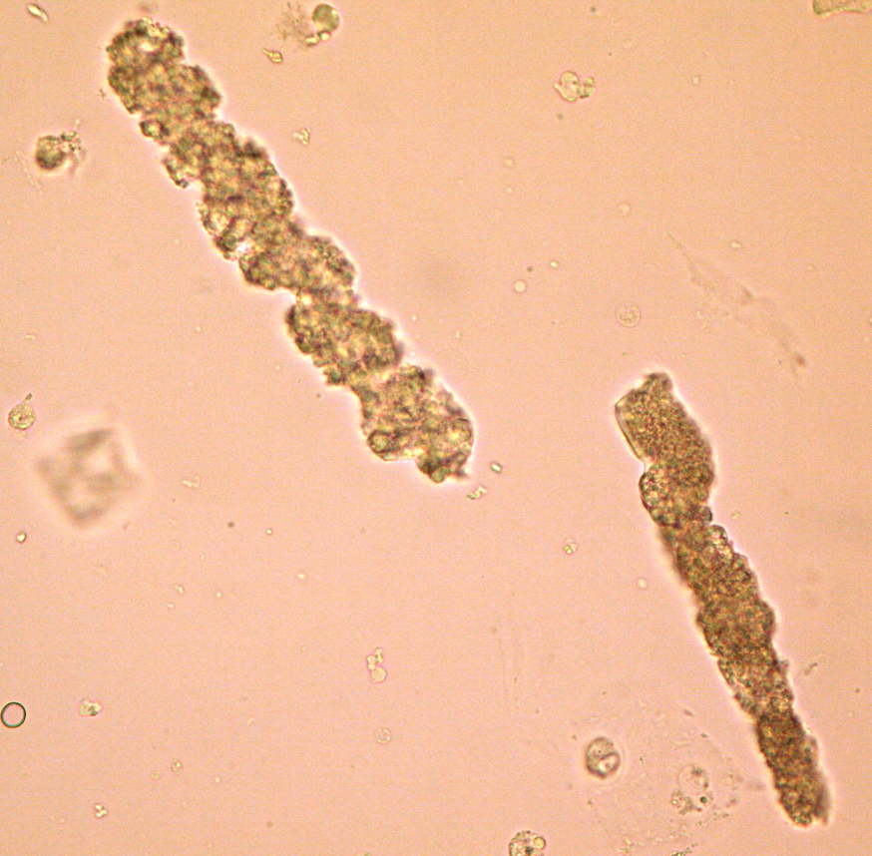
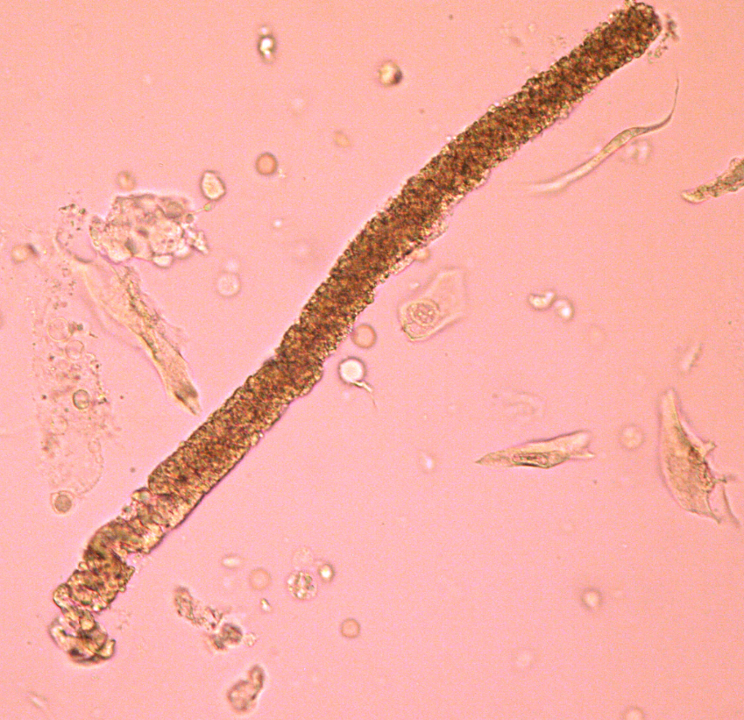
Soi cặn lắng nước tiểu
Trụ hạt nâu bùn
Muddy brown cast

Slide 13
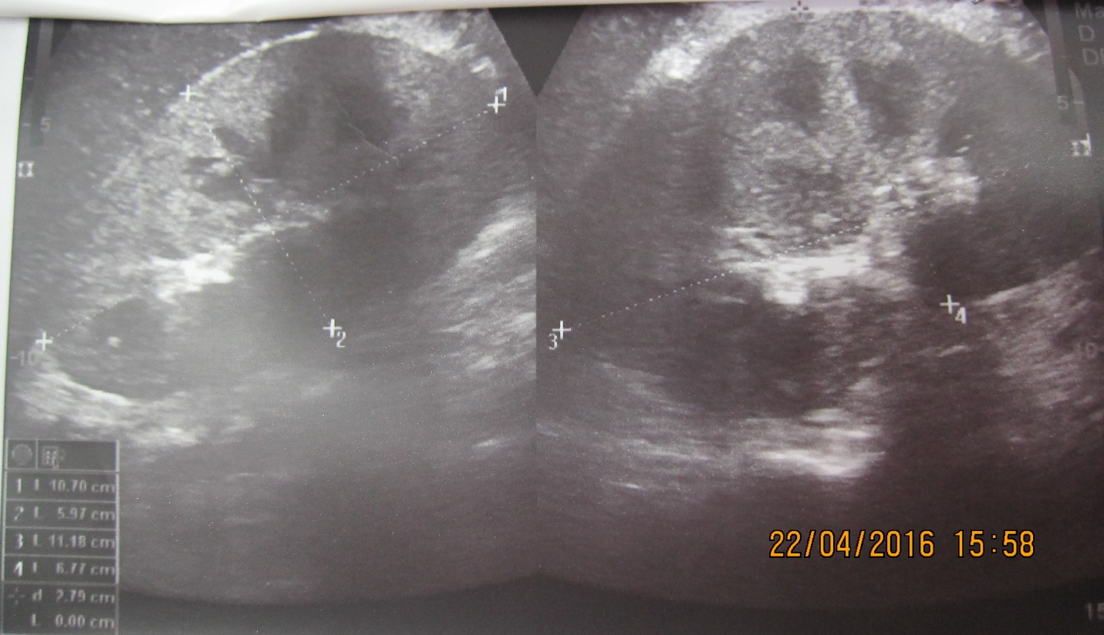
Siêu âm bụng
Siêu âm bụng: Hai thận không ứ nước, chủ mô thận như hình
Kích thước 2 thận: Trái: 107 x 59 mm, Phải: 112 x 68mm

Slide 14
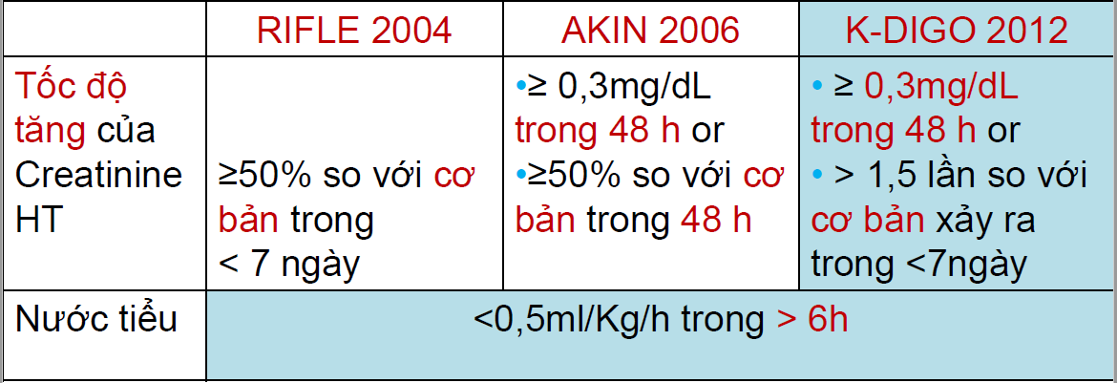
BN có tổn thương thận cấp không?
BN có tổn thương thận cấp
Thể tích nước tiểu 500 ml/24h
-> AKI thể không thiểu niệu

Slide 15
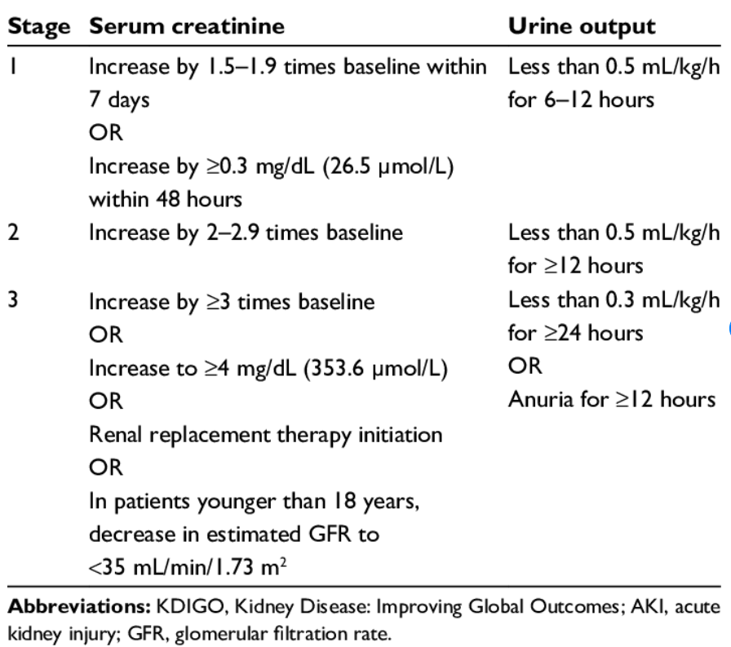
Giai đoạn tổn thương thận cấp

Slide 16
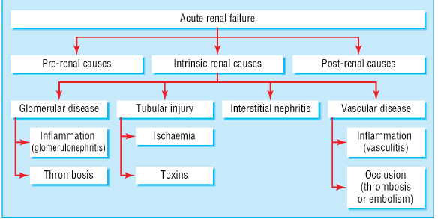
Nguyên nhân tổn thương thận cấp?

Slide 17
Phân biệt AKI trước thận và Hoại tử ống thận cấp
Chỉ số chẩn đoán | AKI trước thận | ATN | Bệnh nhân
Tỉ trọng | >1,018 | <1,010 | 1,010
Áp lực thẩm thấu niệu | >500 | <350 | 286
Phân suất thải natri | <1 | >1 | 2,2%
Natri niệu | <20 | >40 | 60
Phân suất thải urê | <35 | >50 | 60,6
Creatinine niệu / CreatininHT | >40 | <20 | 20,8
BUN/CreatininHT | >20 | <10 | 19,79
Cặn lắng nước tiểu | Sạch, có trụ trong | Trụ hạt nâu bùn | Trụ hạt nâu bùn

Slide 18
Các biến chứng của tổn thương thận cấp
A – Acidosis – Toan chuyển hóa
E – Electrolytes – Rối loạn điện giải (Na, Ka)
I – Intoxication – Ngộ độc
O – Overload – Quá tải tuần hoàn
U – Uremia – Tăng ure huyết

Slide 19
Khí máu động mạch
pH 7.32
PaCO2: 21
HCO3: 12.5
PaO2: 130
Máu:
Na: 130 mmol/L
K : 2,8mmol/L
Cl: 95mmol/L
Kết quả KMĐM: toan chuyển hóa
AG: 130 + 2,8– 95 – 12,5 = 25,3 => Toan CH tăng AG
ΔAG/ΔHCO3 = (25,3-12)/(24-12,5)= 1,15
toan CH tăng AG và kiềm CH
Notes:
SV dự đoán được tình trạng toan
SV giải thích được tình trạng toan

Slide 20
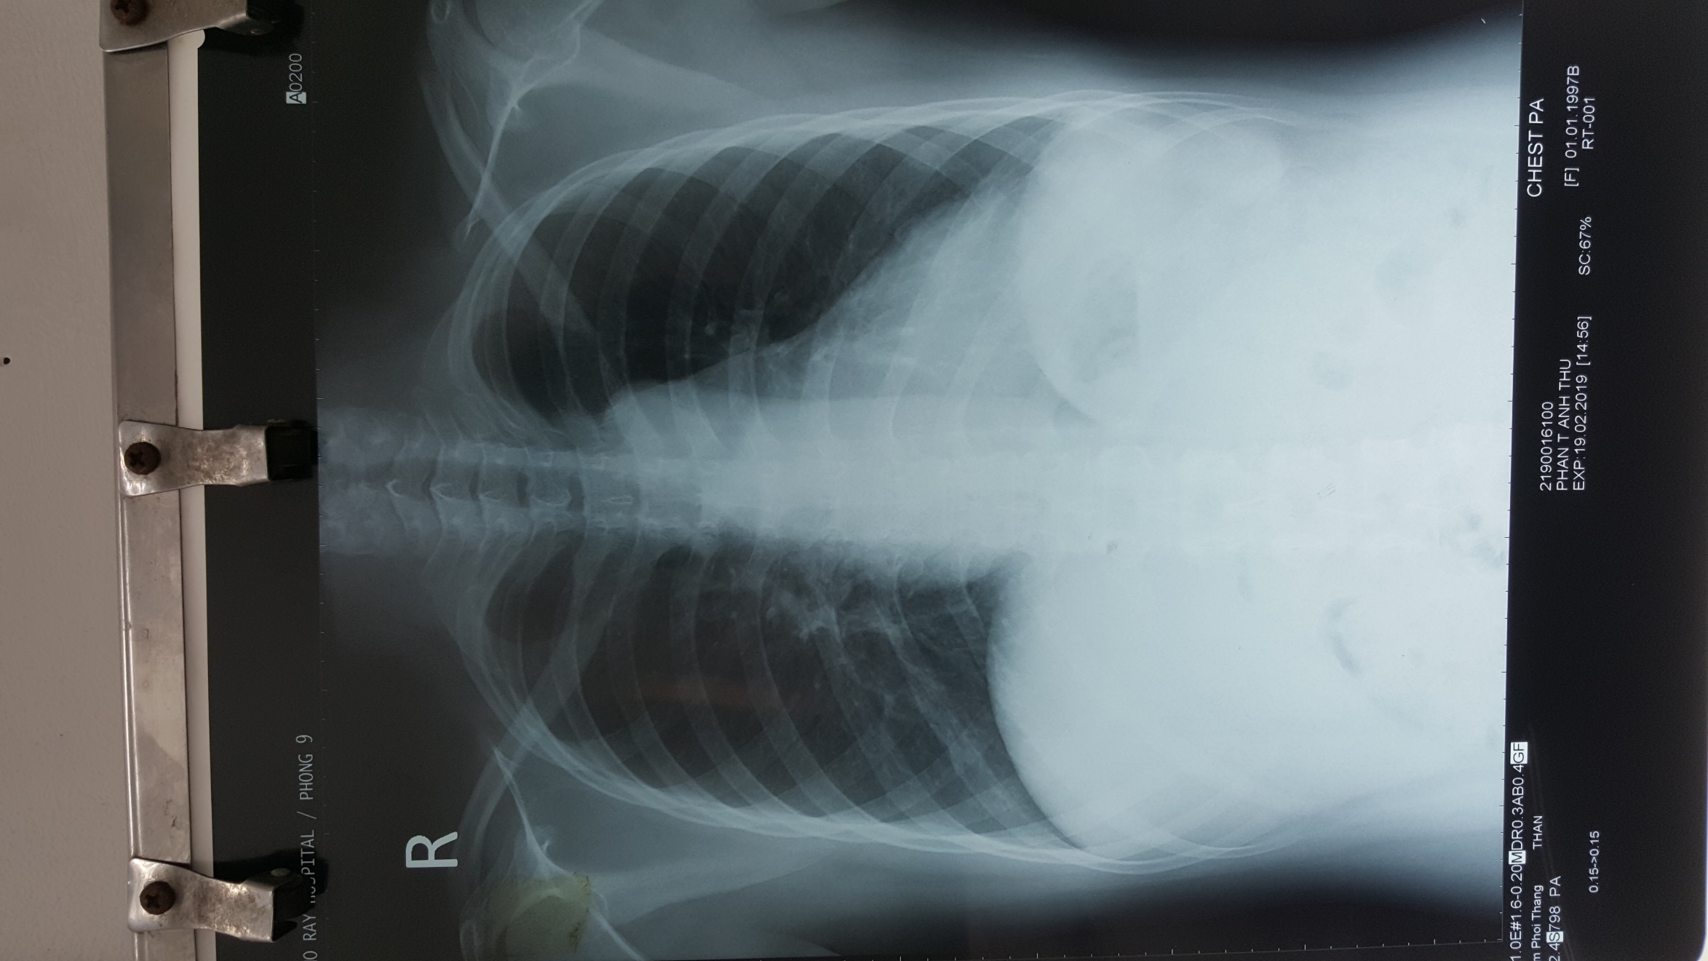

Slide 21
Câu hỏi 4: Chẩn đoán xác định?
Tổn thương thận cấp thể không thiểu niệu giai đoạn 3 (KDIGO 2012), nguyên nhân tại thận (Hoại tử ống thận cấp) do giảm tưới máu đến thận
Hạ natri máu, hạ kali máu
Toan chuyển hóa tăng AG và kiềm chuyển hóa
Nhiễm trùng đường tiêu hóa mất nước mức độ trung bình
Tăng huyết áp đang điều trị thuốc ức chế thụ thể
Theo dõi bệnh thận mạn giai đoạn 3a

Slide 22
Câu hỏi 5: Tiếp cận điều trị trong 48h đầu nhập viện?
Nhiễm trùng đường tiêu hóa: Kháng sinh phổ rộng
Ceftriaxon 1g 2 lọ (TMC)
Mất nước mất độ trung bình: Bù dịch dựa theo bilan xuất nhập
Dự đoán nước mất: 1300ml
Ói 100ml
Tiêu chảy 200ml
Nước tiểu 500ml
Nước mất không nhận biết 500ml
Nước nhập: 800ml
Bilan – 500ml
-> có thể yêu cầu BN uống mỗi ngày từ 1000-1500ml
Điều trị triệu chứng: nôn ói và tiêu chảy (kiểm soát nước mất).
Ngưng thuốc độc thận: Ngưng Telmisartan.
Theo dõi:
LS: Sinh hiệu, thể tích nước tiểu 24h.
CLS: CTM, CRP, BUN, CreHT, ion đồ.

Slide 23
Tình trạng tăng dị hóa
 | Chuyển hóa (thay đổi / ngày)
 | Không tăng (Noncatabolic) | Tăng (Hypercatabolic)
BUN | 10-20mg% | >20mg%
Creatinine HT | <1,5mg% | >1,5mg%
Kali máu | <0,5mEq/L | >0,5mEq/L
HCO3 | <2mEq/L | >2mEq/L
Phosphor | 0,5mg% | >1mg%

Slide 24
Câu hỏi 6: Theo dõi 1 BN tổn thương thận cấp cần những thông số nào?

Slide 25
Ngaøy
Caân naëng
Nhaäp
Xuaát
Huyeát aùp
Maïch
Nhieät ñoä
BUN
Creatinine
Na
K
Cl
CO 2
WBC
Hb, Hct
Plt
Phaãu thuaät
Caûn quang
Thuoác

Slide 26

XIN CHÂN THÀNH CẢM ƠN
SỰ CHÚ Ý LẮNG NGHE

